Slide 1
Trường mầm non Hoa Hồng
Chủ đề: Gia đình
Đề tài: Trò chuyện về ngày nhà giáo Việt Nam 20/11
Lớp: 25-36 tháng
Giáo viên: Nguyễn Thị Liễu

Slide 2
* Ổn định tổ chức - Gây hứng thú

Slide 3
Sau đây mời các con cùng đến với
bài hát “ Cô giáo” nhé.

Slide 4
Hoạt động 1:
Trò chuyện về ý nghĩa của ngày 20/11

Slide 5
Hoạt động 2:
Quan sát – Đàm thoại về các hoạt động trong ngày 20/11

Slide 6
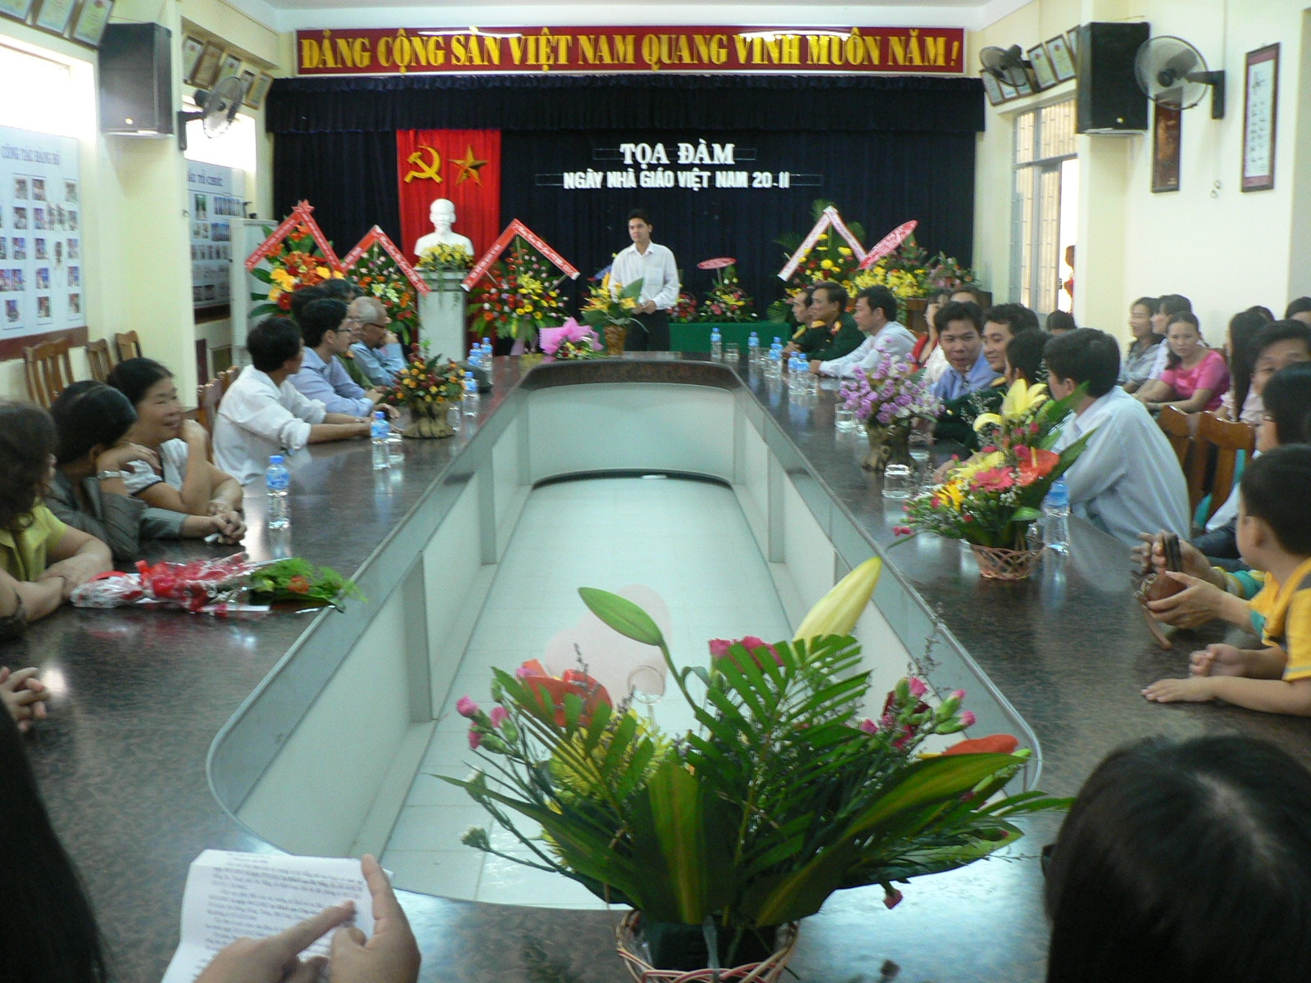
Tọa đàm ngày nhà giáo Việt Nam 20-11

Slide 7
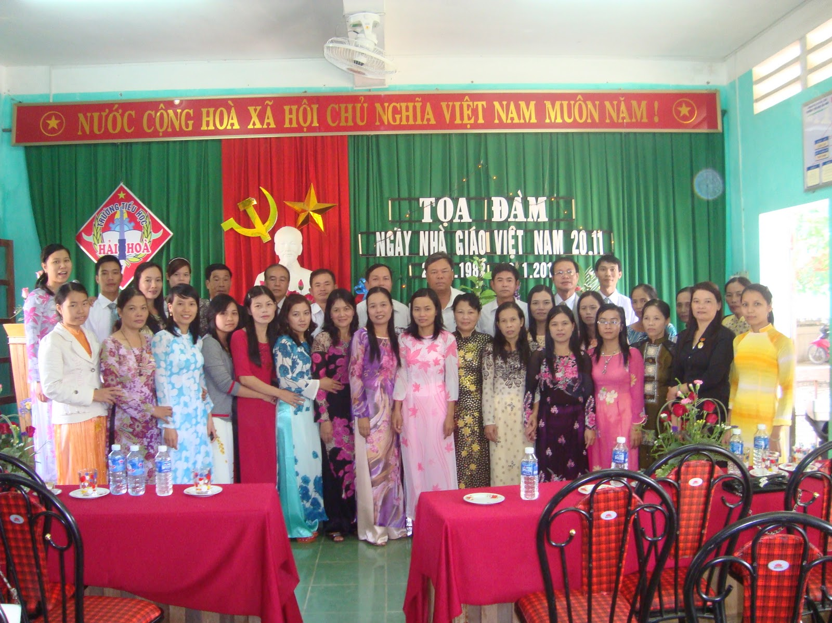

Slide 9
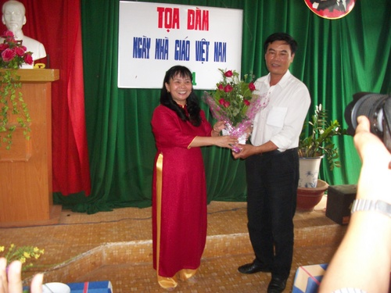

Slide 10
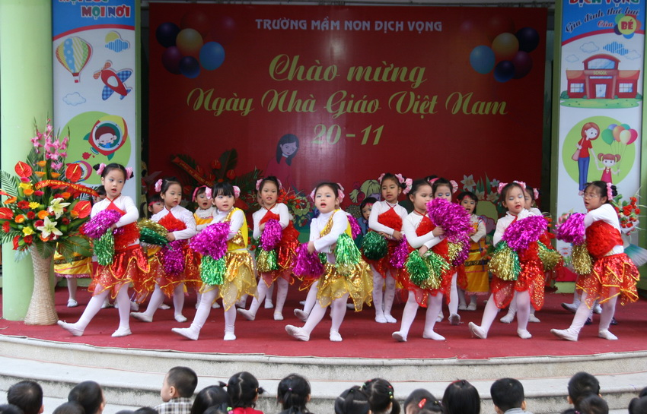
Biểu diễn văn nghệ

Slide 11
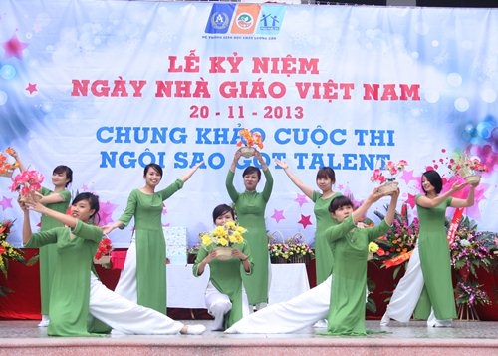

Slide 12
Hoạt động 3: Múa hát
Trò chơi:

Slide 13
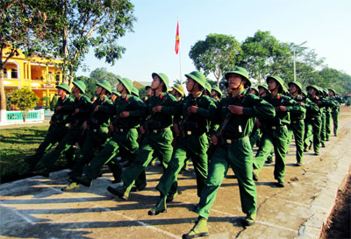
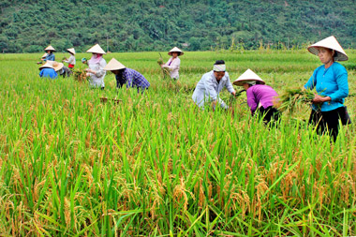
Hoạt động nào diễn ra trong ngày 20/11
4
HÕt giê
1
2
3
6
10
5
7
8
9
3

Slide 14
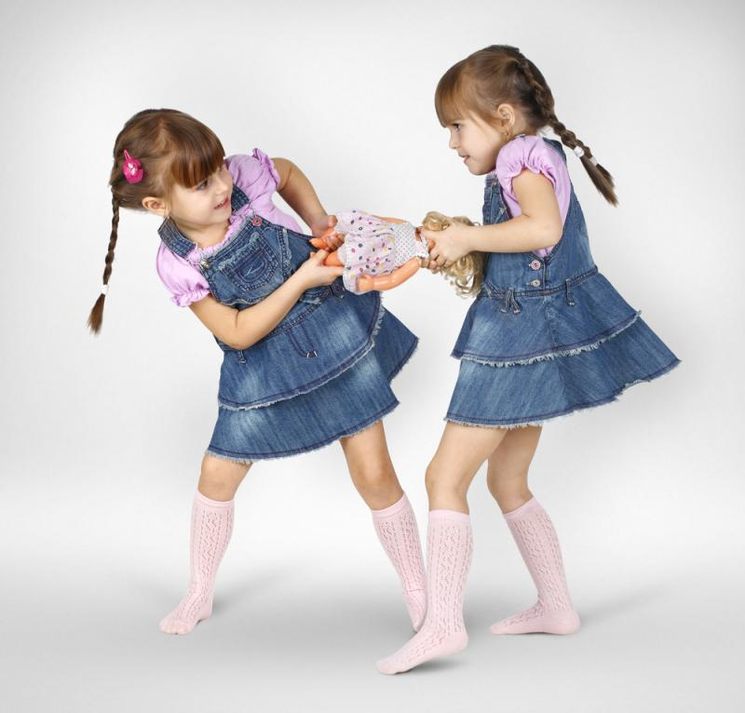
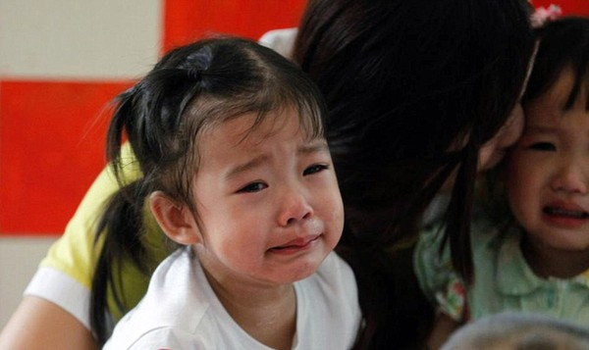
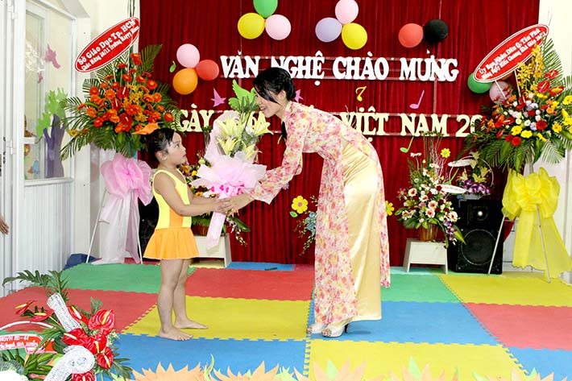
Tình cảm của các cháu
dành cho cô giáo trong ngày 20/11
HÕt giê
1
2
3
4
5
6
7
8
9
10
4

Slide 15
Trò chơi: Bé khéo tay: Dán hoa tặng cô

Slide 16
Bài học đến đây đã kết thúc.
Chúc các cô giáo mạnh khỏe.
Các con chăm ngoan, học giỏi

